Slide 1
Unity遊戲
第三十六組
組員:姚文祥
指導教授:許孟祥

Slide 2
專題內容
1.可成為故事中的主角來完成遊戲內容
2.可自由選擇故事的走向
3.可經由首頁的網路選項上傳
你所創作的劇本來成為遊戲內容

Slide 3
利害關係人
玩家
創作者
創作者
1.成為劇本中的
主角來決定
劇本走向
1.可經由網站上傳
所創作的劇本
1.審核並協助
製作劇本

Slide 4
事件表
事件
使用案例
1.進入遊戲首頁
2.開始遊戲
3.選擇選項
4.上傳劇本
5.結束遊戲
1.預備作業
2.開始作業
3.選擇作業
4.上傳作業
5.結束作業

Slide 5
使用案例圖
Unity遊戲
進入遊戲首頁
開始遊戲
選擇選項
使用者
上傳劇本
結束遊戲
製作組
創作者

Slide 6
使用案例名稱 | 預備作業
使用案例描述 | 玩家開啟遊戲
主要參與者 | 玩家
前置條件 | 啟動遊戲
後置條件 | 玩家進入遊戲首頁
主要成功情節 | 參與者 | 系統
 | 1.點擊遊戲圖案 2.進入遊戲首頁 | 1.1啟動遊戲 2.1成功啟動，並進入遊戲首頁
例外情節 | 1.如系統進入更新，則暫停預備作業，並顯示請立即更新遊戲 2.如使用者未連接網路，則顯示未連接網路訊息，並要求使用者 重新連接網路

Slide 7
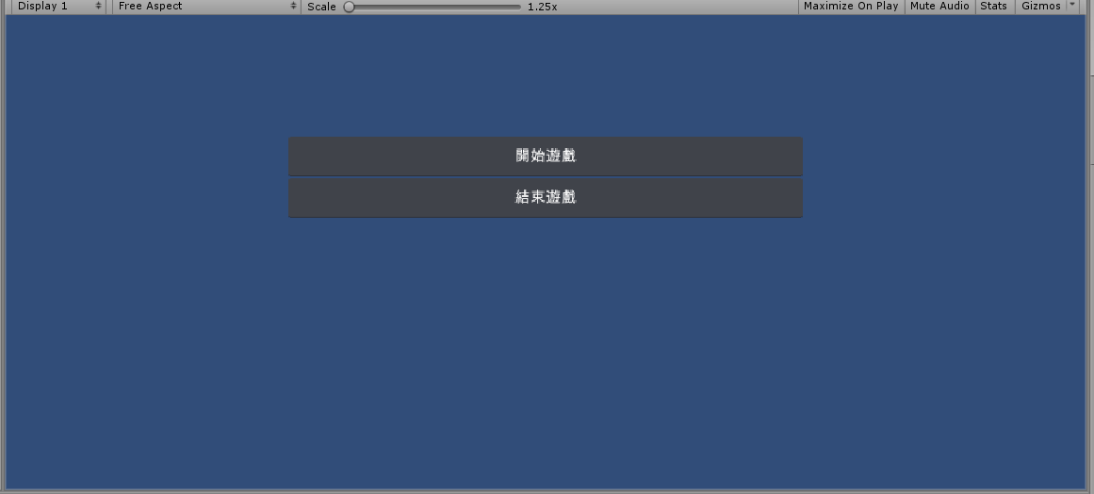
系統畫面
開場畫面

Slide 8
系統活動圖
使用者
遊戲畫面
網站
使用者
進入遊戲
進入網站
上傳劇本
開始遊戲
故事內容
選擇選項
結束遊戲

